Slide 1


原神风格开放世界探险游戏
Genshin-Style Open World Adventure Game
2024.12.25
王 雷 2351299（组长）
林 琪 2352609
周 达 2354185
黄景胤 2351129
陈柏熙 2353120
Github：https://github.com/WingWR/A-ZeldaGame-Based-On-Awaken.git
*使用Cocos-2dx 4.0进行开发

Slide 2


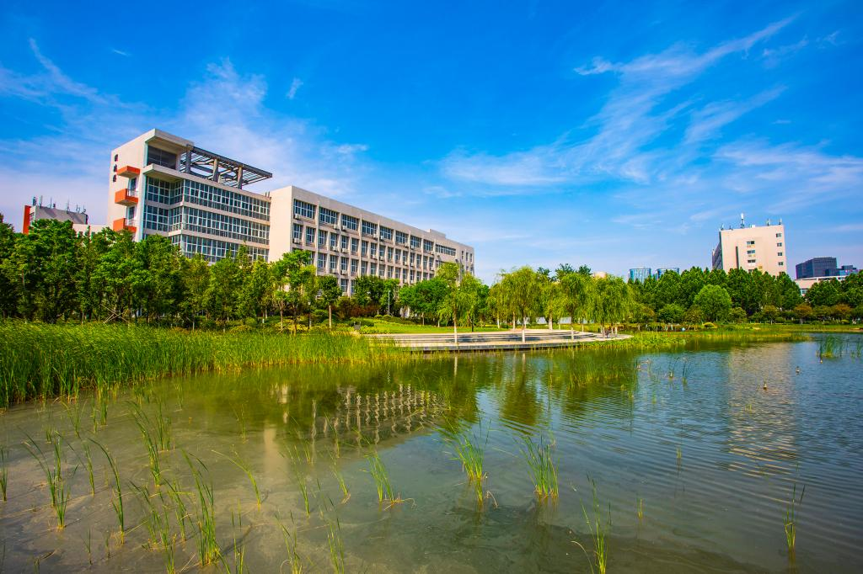
01
分工及贡献度
02
游戏功能
目录
目录
03
代码架构
Contents
Contents
04
技术特点
05
游戏演示

Slide 3


1
分工及贡献度

Slide 4
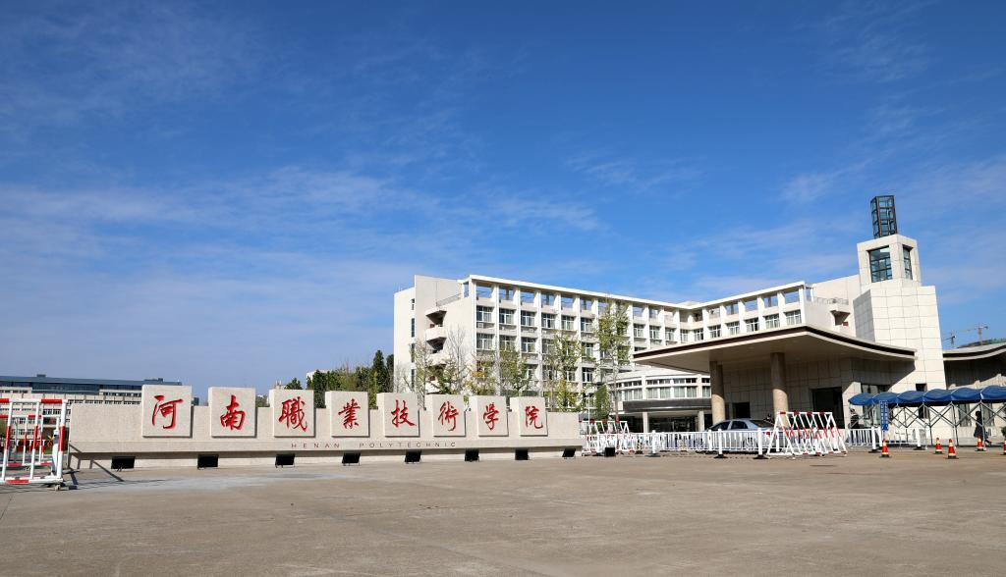


项目简介
原神风格开放世界探险游戏
贡献度
分工
姓名 | 学号 | 贡献度
王雷 | 2351299 | 20％
林琪 | 2352609 | 20％
周达 | 2354185 | 20％
陈柏熙 | 2353120 | 20％
黄景胤 | 2351129 | 20％
王雷、黄景胤：负责高级地图系统的设计与开发。绘制地图，将各部分功能集成到地图上。
林琪：负责人物系统及交互系统的设计与开发，实现生物基类及交互逻辑。
周达：负责作战系统的设计与开发，实现战斗逻辑及怪物AI。
陈柏熙：负责背包及装备系统、任务系统、音乐系统的设计与开发。

Slide 5


2
游戏功能

Slide 6

游戏功能
角色系统
原神风格开放世界探险游戏
支持玩家选择角色，配置装备
角色可以通过经验升级，提升能力
高级地图系统
包含多种地形，每种地形具有不同的挑战
支持大地图的探索及地图放大、缩小功能
小地图有迷雾覆盖，玩家解锁新的区域后迷雾散去
地图上存在锚点，玩家可在已解锁的锚点之间快速移动
进入特定建筑时支持切换到室内地图
任务系统
包含多个主线任务及多个支线任务，任务类型多样，包含战斗、寻宝等
背包系统
玩家可以收集、使用、升级各种装备，包含武器、鞋子、护甲、特殊物品等
战斗系统
交互系统
实时战斗机制，提供丰富的战斗体验
怪物具备高级AI，能根据玩家策略调整战斗行为
玩家可以和环境中的多个元素进行交互，如npc等

Slide 7

游戏功能
原神风格开放世界探险游戏
拓展功能
声音与音乐：
支持在不同场景播放不同的音乐，战斗时具有不同的音效。
支持调节声音大小。

Slide 8

3
代码架构

Slide 9
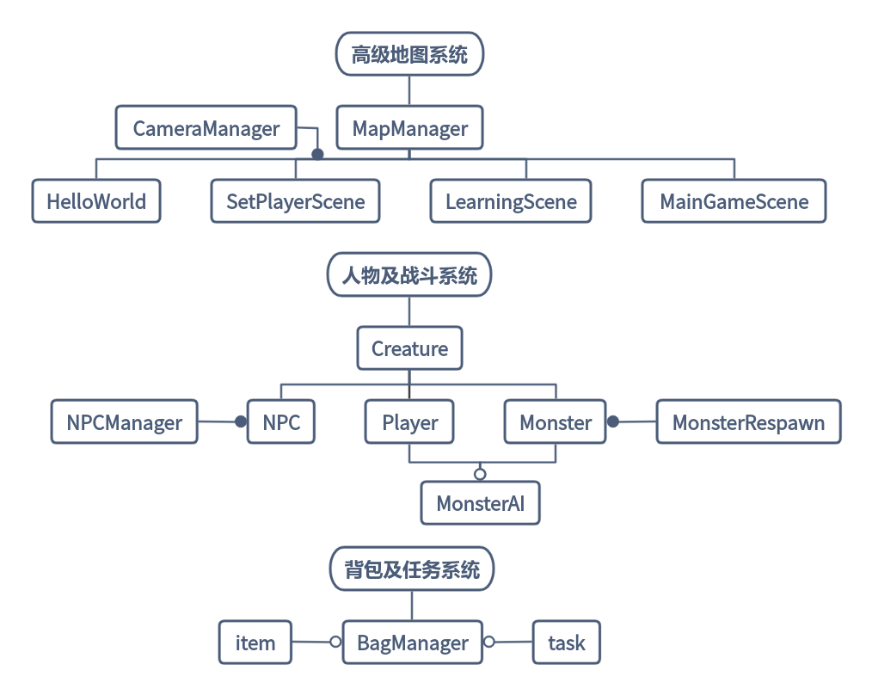
代码架构
原神风格开放世界探险游戏

Slide 10

4
技术特点

Slide 11





技术特点
原神风格开放世界探险游戏
Cocos-2dx
Git
C++
Windows
使用 Cocos2dx-4.0框架进行开发。
使用 Git 进行了版本控制及协作开发，并将项目公开发布到 Github。
所有成员均建立了自己的分支，高效地管理了代码变更，跟踪了文件历史，实现了多人协作开发。
使用 C++ 语言进行开发，运用了面向对象程序设计的知识，充分发挥了 C++11 的特性。
Windows系统：Windows 11 x64
Windows集成开发环境：Microsoft Visual Studio 2022
Windows编译运行环境：本项目适用于x86架构

Slide 12
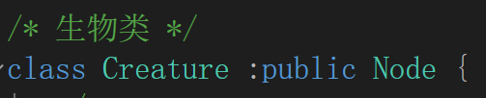
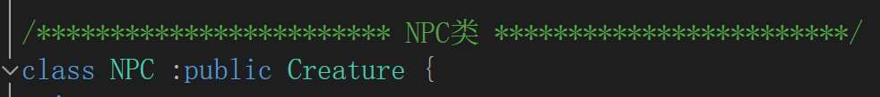
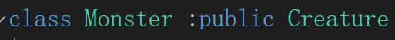
技术特点：类与多态
原神风格开放世界探险游戏
派生类继承基类
Player、Monster和NPC通过Creature间接继承了Node的所有公共（public）和保护（protected）成员。代码中均采用了 public 继承，这表示基类的公共成员（public）会保持公共访问，保护成员（protected）会保持保护访问。
Node
└── Creature
├── Player
├── Monster
└── NPC

Slide 13
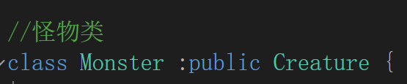
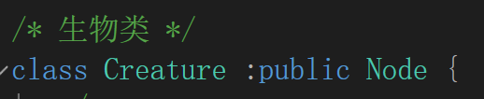
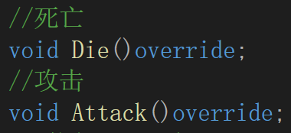
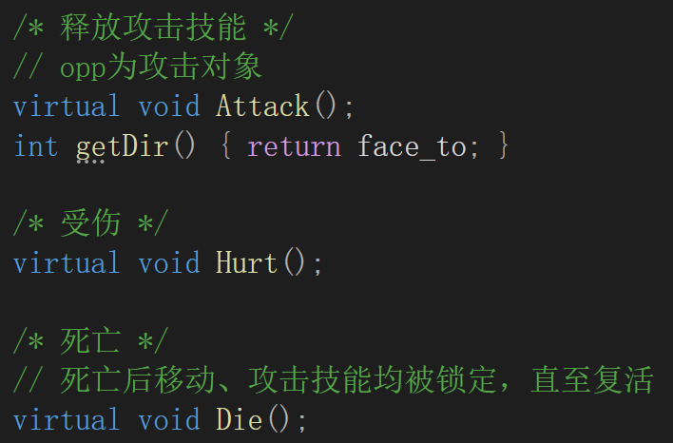
技术特点：类与多态
原神风格开放世界探险游戏
虚函数
虚函数是基类中用 virtual 修饰的函数，允许派生类重写，通过基类指针或引用调用时，可以实现运行时多态（不必在编译时确定调用哪个版本的函数）。通过虚函数，可以在不修改基类代码的情况下，添加新的派生类并重写基类虚函数。
派生类Monster类中重写了Creature类中的死亡和攻击函数。Creature中的虚函数使用了virtual的关键字，Monster类中重写的函数使用了override的关键字，是对基类虚函数的显式重写。

Slide 14
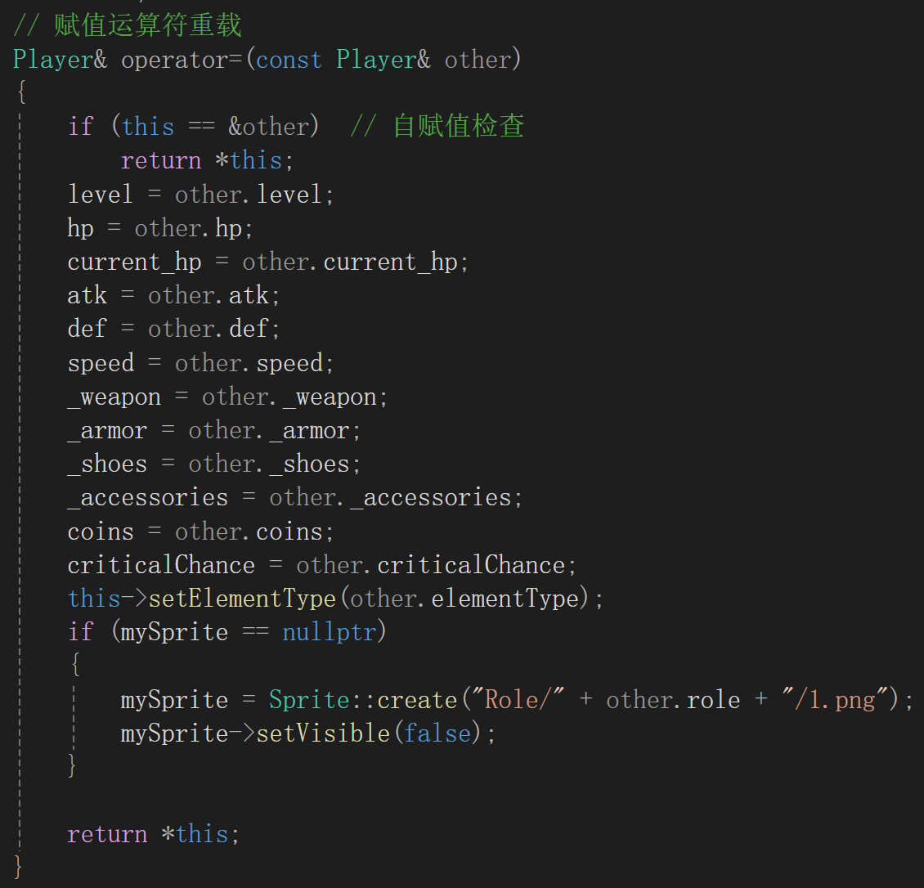
技术特点：函数和操作符重载
原神风格开放世界探险游戏
运算符重载
运算符重载与类和多态有关，实现的是静态多态。它通过编译时的函数重载机制，让不同类型的运算符表现出不同的行为。运算符重载主要用来增强类的功能，使自定义类能够表现得像内置类型一样，符合自然语义。
下列代码实现了拷贝赋值运算符重载，用于将一个 Player 对象的内容赋值给另一个 Player 对象。

Slide 15
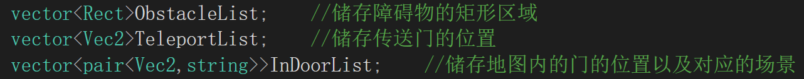
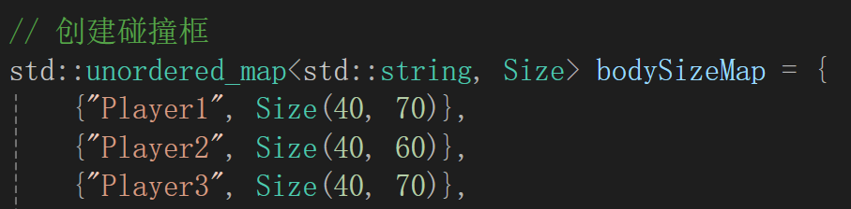
技术特点：STL容器
原神风格开放世界探险游戏
vector
按顺序存储元素，提供灵活的顺序访问。
unordered_map
基于哈希表实现，提供快速的插入和查找。

Slide 16
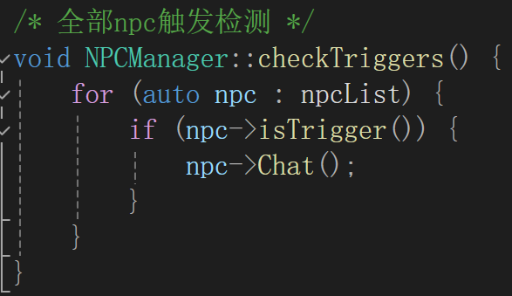
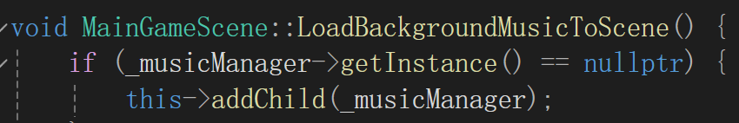
技术特点：C++11特性
原神风格开放世界探险游戏
auto：自动类型推导
编译器根据初始化值自动推导变量类型。
基于范围的for循环
新的循环语法，用于简化对容器（如数组、向量、链表等）和范围的遍历操作。
nullptr关键字
早期C++ 标准中NULL 通常被定义为 0 或 ((void*)0)，可能导致类型上的歧义。C++11 引入 nullptr ，提供了一种更加清晰和安全的方式来表示空指针，编译器根据初始化值自动推导变量类型。

Slide 17
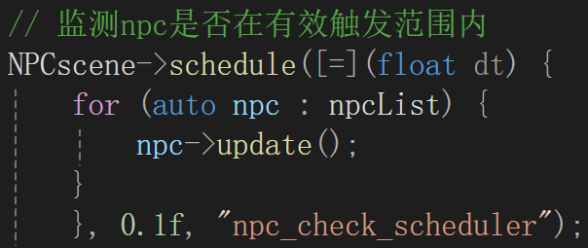
技术特点：C++11特性
原神风格开放世界探险游戏
列表初始化
列表初始化是一种使用大括号 {} 进行对象初始化的新语法。它提供了一种更一致、更安全的初始化方式，可以用于几乎所有类型的初始化，包括原始数据类型、对象、数组、容器等。
继承构造函数
继承构造函数允许派生类继承其基类的构造函数，解决了在派生类中重复编写与基类构造函数相同代码的问题，提高了代码的可维护性和简洁性。
Lambda表达式
匿名函数机制，可以在代码中定义并立即使用。它通常用于简化代码和减少不必要的函数定义。

Slide 18
5
游戏演示

Slide 19

THANKS
王雷 林琪 周达 黄景胤 陈柏熙
2024.12.25

